Slide 1

TRƯỜNG TIỂU HỌC ……
CHÀO MỪNG QUÝ THẦY CÔ
VỀ DỰ GIỜ THĂM LỚP
Hoạt động trải nghiệm
BÀI 11: CHUẨN BỊ VĂN NGHỆ CHÀO MỪNG NGÀY NHÀ GIÁO VIỆT NAM 20-11

Slide 2


Slide 3
Thứ……ngày…..tháng…..năm…….
HOẠT ĐỘNG TRẢI NGHIỆM
SINH HOẠT LỚP: CHUẨN BỊ VĂN NGHỆ CHÀO MỪNG NGÀY NHÀ GIÁO VIỆT NAM 20-11
I. Sơ kết hoạt động tuần qua.
1) Kết quả thi đua cuối tuần vừa qua:
- Thực hiện tốt nền nếp học tập, đến lớp đúng giờ tham gia thi đua tuần học tốt do đội cờ đỏ tổ chức.
- Thực hiện tốt việc làm bài tập đầy đủ, chăm chỉ học tập, không nói chuyện riêng trong giờ học.
- Thực hiện tốt vệ sinh cá nhân, vệ sinh lớp học. Tham gia sinh hoạt tập thể nghiêm túc và hoàn thành tốt
2) Tồn tại:
- Có một số bạn đi học muộn, một số bạn vẫn nói chuyện riêng trong giờ học.

Slide 4
Thứ……ngày…..tháng…..năm…….
HOẠT ĐỘNG TRẢI NGHIỆM
SINH HOẠT LỚP: CHUẨN BỊ VĂN NGHỆ CHÀO MỪNG NGÀY NHÀ GIÁO VIỆT NAM 20-11
II. Kế hoạch hoạt động tuần tới.
- Thi đua lập thành tích chào mừng ngày…………….
- Tiếp tục thực hiện tốt nền nếp học tập, đến lớp đúng giờ tham gia thi đua tuần học tốt do đội cờ đỏ tổ chức.
- Thực hiện tốt việc làm bài tập đầy đủ, chăm chỉ học tập, không nói chuyện riêng trong giờ học.
- Thực hiện tốt vệ sinh cá nhân, vệ sinh lớp học. Tham gia sinh hoạt tập thể nghiêm túc và hoàn thành tốt
- Khắc phục những tồn tại trong tuần trước để hoàn thành xuất sắc nhiệm vụ tuần này.

Slide 5
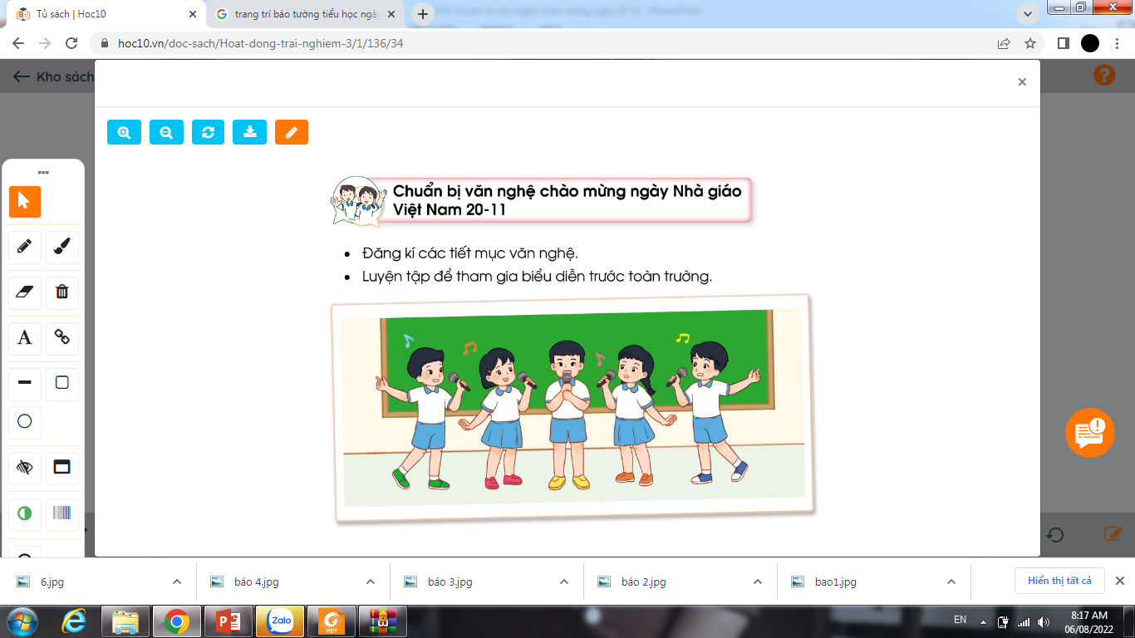
Thứ……ngày…..tháng…..năm…….
HOẠT ĐỘNG TRẢI NGHIỆM
SINH HOẠT LỚP: CHUẨN BỊ VĂN NGHỆ CHÀO MỪNG NGÀY NHÀ GIÁO VIỆT NAM 20-11
III. Sinh hoạt chủ đề “ Chuẩn bị văn nghệ chào mừng ngày nhà giáo Việt Nam 20-11”.
1) Đăng kí các tiết mục văn nghệ.
- Nội dung: Các tiết mục có nội dung về thầy,
cô và ngày nhà giáo Việt Nam
- Hình thức: Hát, múa, nhảy, biểu diễn nhạc cụ, biểu diễn năng khiếu riêng, đọc thơ…

Slide 6

Thứ……ngày…..tháng…..năm…….
HOẠT ĐỘNG TRẢI NGHIỆM
SINH HOẠT LỚP: CHUẨN BỊ VĂN NGHỆ CHÀO MỪNG NGÀY NHÀ GIÁO VIỆT NAM 20-11
III. Sinh hoạt chủ đề “ Chuẩn bị văn nghệ chào mừng ngày nhà giáo Việt Nam 20-11”.
2) Luyện tập để tham gia biểu diễn trước toàn trường.

Slide 7

XIN CHÂN THÀNH CẢM ƠN
QUÝ THẦY CÔ GIÁO VÀ CÁC EM

